Slide 1


Slide 2

Quem somos?
Somos da empresa green line que tem o objetivo de melhorar a segurança de quem trafega a noite tanto de automóvel como a pé.
Segmento do nosso projeto é melhorar o trafego tanto de pessoas como dos motoristas e a segurança pública.

Slide 3
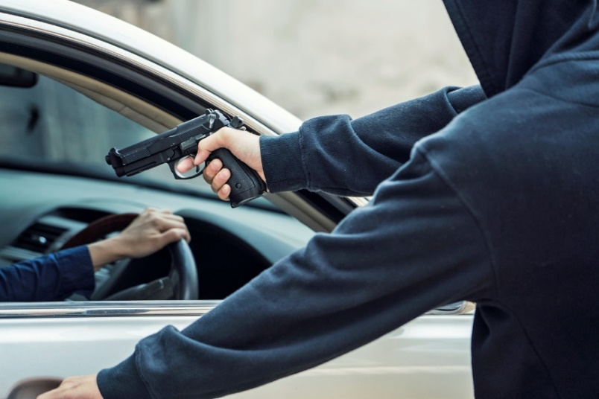
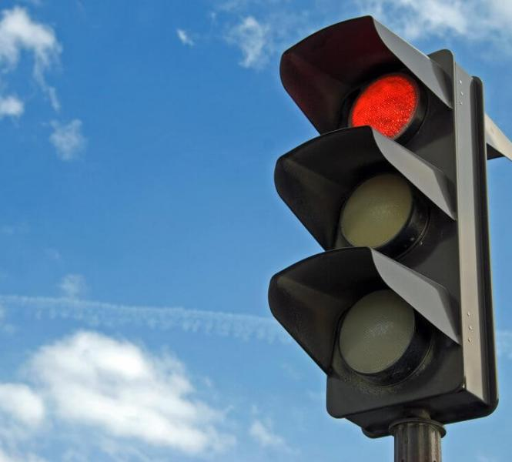
Contextualização
Assaltos à motoristas só vem aumentando ao longo do tempo;
A madrugada é o horário mais perigoso em questão de assaltos à motoristas, principalmente a motoristas de aplicativos;
Com o passar dos anos o número de boletins de ocorrência a assaltos a veículos só aumentam, especialmente entre horários após as 23 horas e antes das 6 horas;
Fonte: https://g1.globo.com/sp/sao-paulo/noticia/2019/11/26/madrugada-e-o-horario-com-mais-assaltos-e-furtos-aos-motoristas-de-aplicativos-em-sp-grajau-e-o-bairro-mais-perigoso-na-capital.ghtml
3

Slide 4
Entre 0 e 6h, foram registradas 620 ocorrências entre janeiro de 2018 e outubro de 2019, sendo o horário mais violento aos motoristas.
No ano de 2019 mostrou que os moradores da zona sul da cidade de São Paulo estavam assustados com a incidência de roubos de veículos e com a violência na região. Três bairros Ipiranga, Vila Clementino e Vila da Saúde somaram 1.013 roubos de veículos entre janeiro e setembro de 2019
Estatísticas de criminalidade da Secretaria da Segurança Pública (SSP) indicam que os distritos policiais do Ipiranga e da Vila Clementino somaram 489 casos de roubo de veículos entre janeiro e setembro deste ano. O Jabaquara é o campeão em roubos da Zona Sul, que contou 524 ocorrências no período.
4

Slide 5

Qual o problema?
Nossa empresa observou que dentro da grande São Paulo existem muitos semáforos que fecham sem nenhuma necessidade, pois apenas fecha para a travessia de pedestres, e em horários noturnos como após as 23 horas, dificilmente circulam pedestres. O que facilita o assalto em veículos que param em semáforos vermelhos dentro desses horários.

Slide 6

solução
Vendo tudo isso nós da green line pensamos em desenvolver, foi de usar um sensor que irá fazer interação com o semáforo para ver se tem pessoas em determinado local e assim melhorando o trafego durante a noite.
6

Slide 7




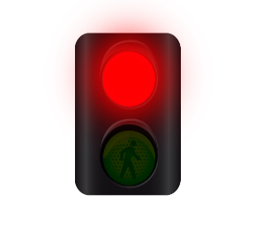
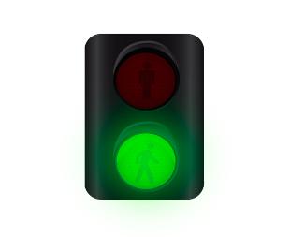
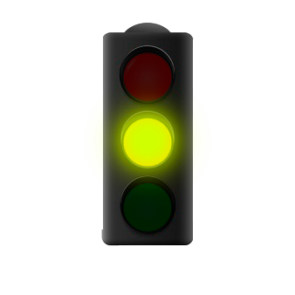
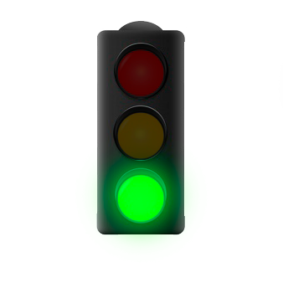
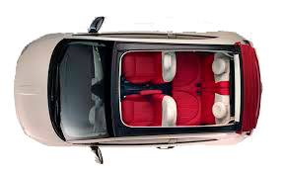
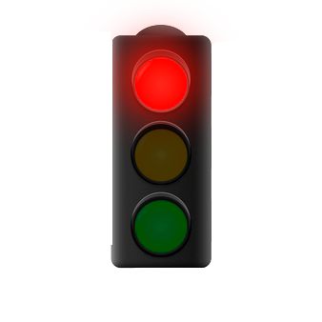
1
2
3
4
1 – A pessoa irá se posicionar aonde está o semáforo do pedestre.
2 - O sensor identifica a presença da pessoa.
3 – O sensor manda a informação para o semáforo para que seja feito o processo.
4 – Após esse processo o sinal irá fechar, assim o pedestre poderá atravessar com segurança.

Slide 8
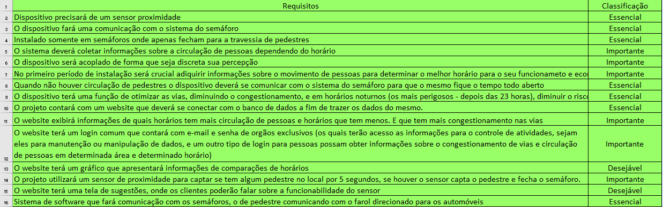
BACKLOG

Slide 9
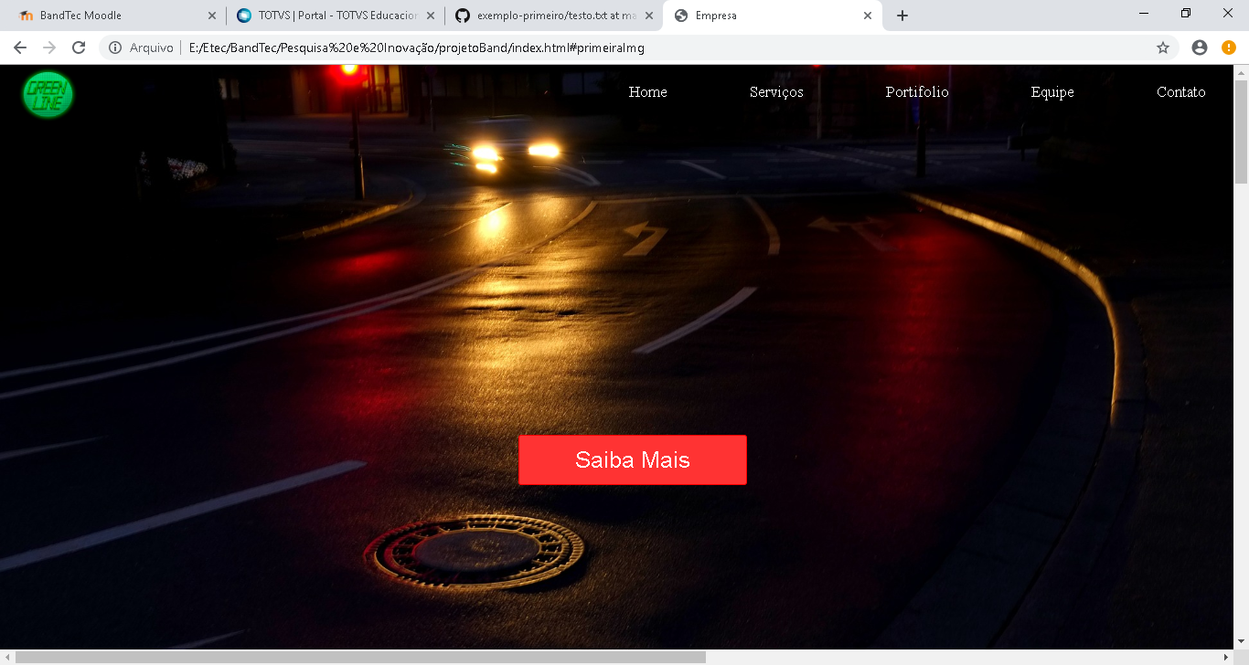
Site

Slide 10
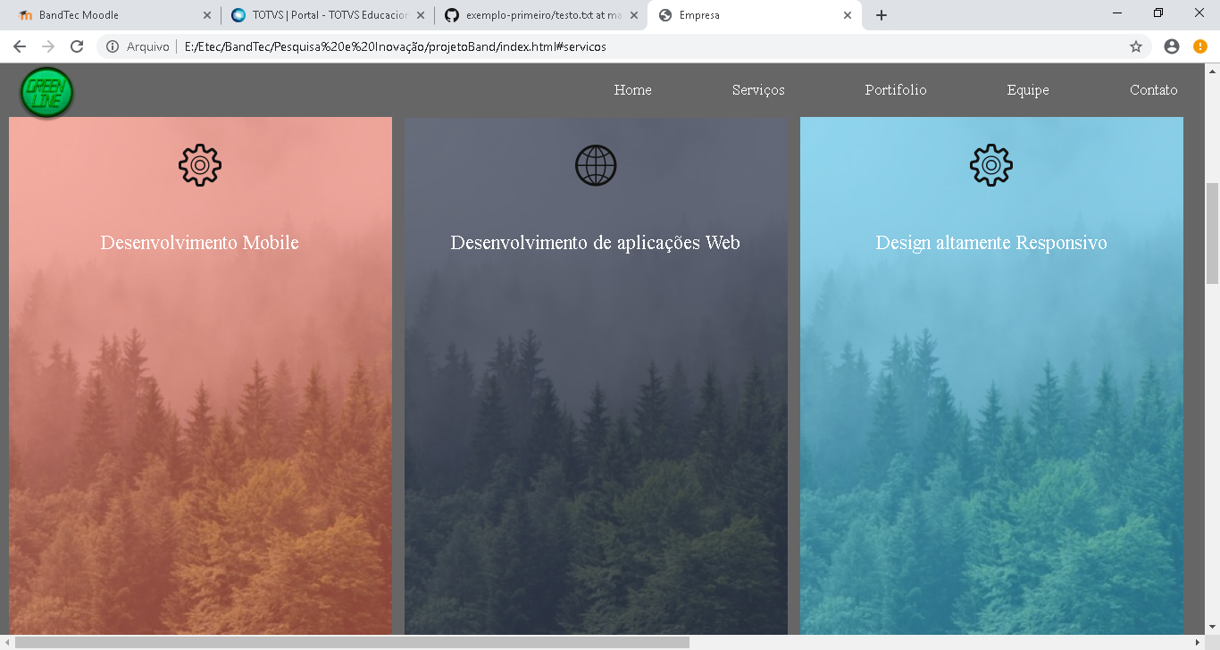

Slide 11
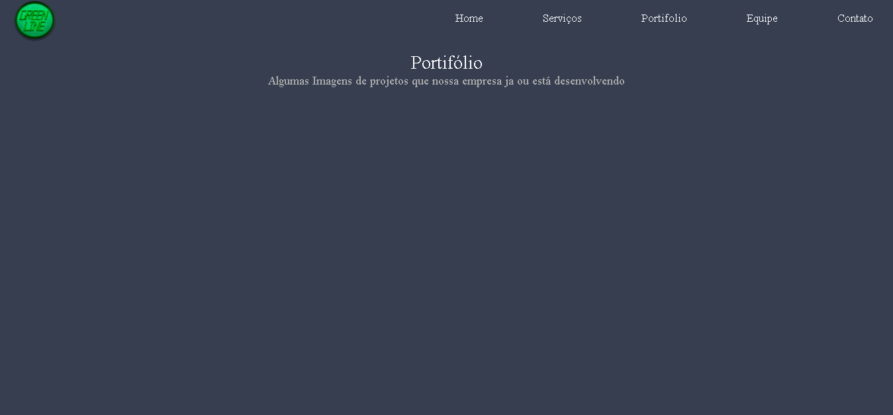

Slide 12
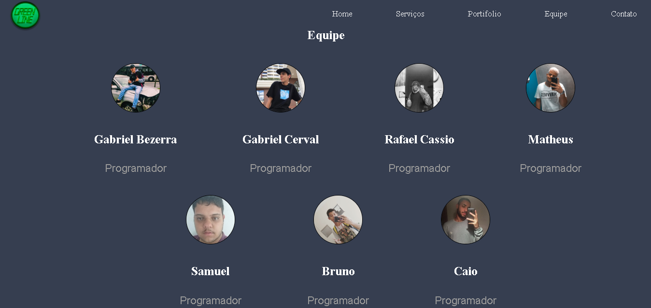

Slide 13
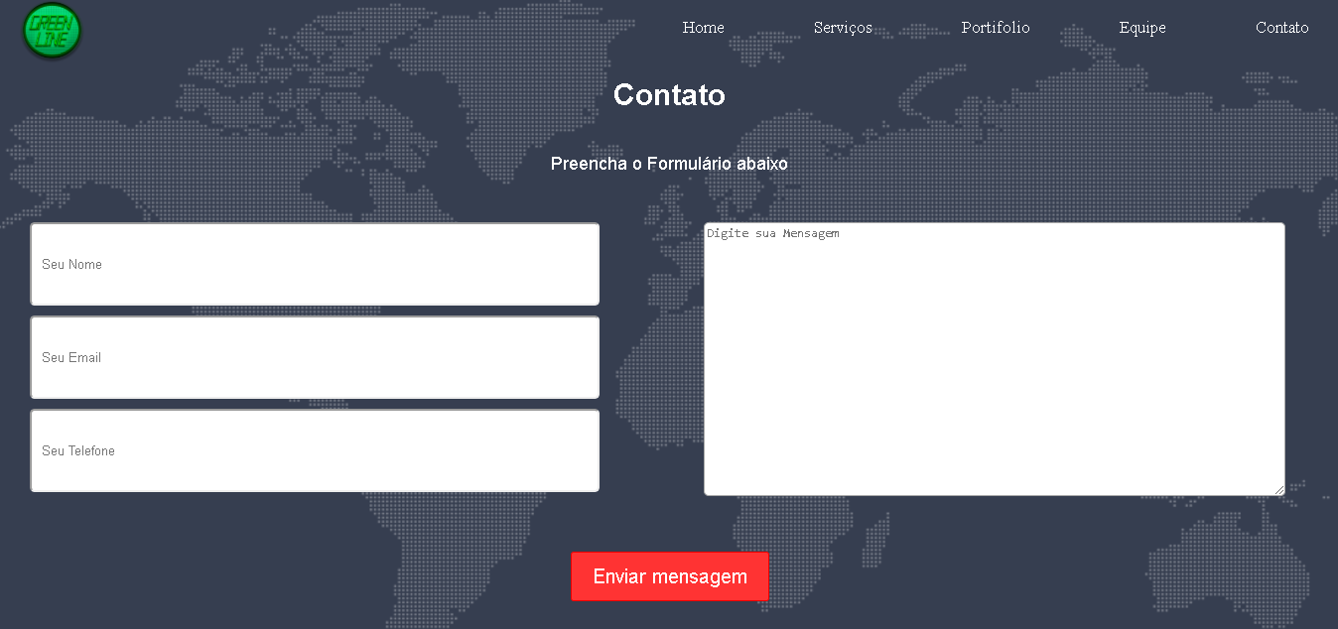

Slide 14
Simulador financeiro

Slide 15
Banco de dados

Slide 16
ARDUINO

Slide 17
GITHUB

